Slide 1

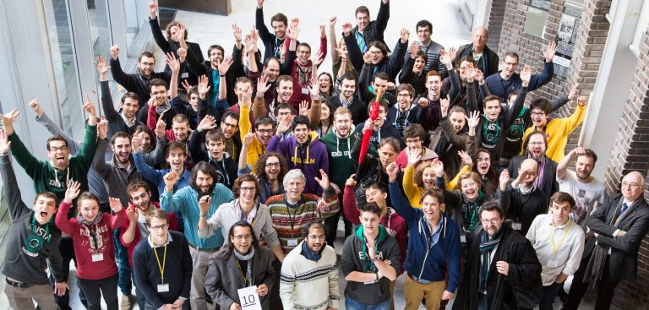
Créée en 1873, la SFP est une association reconnue d’utilité publique dont la mission est de promouvoir la physique en France et d’animer la communauté des physiciens français : chercheurs, enseignants-chercheurs, professeurs des lycées et collèges, étudiants, doctorants, post-doctorants et ingénieurs.
Notes:
“Il s’agit d’une association reconnue d’utilité publique qui a été créée par et pour les physiciennes et physiciens français dans le but de favoriser les échanges et le partage des connaissances au sein de la communauté scientifique. Une autre mission très importante pour la SFP concerne la promotion de la physique dans la société : sensibiliser à la démarche scientifique, à l’intérêt des études scientifiques; susciter l’intérêt du grand public pour les sciences et en particulier la physique etc...
Nombre de membres : 3000 personnes et 60 laboratoires

Slide 2


4 messages
La SFP (Stimuler, Fédérer, Promouvoir) :
la Promotion de la Physique,
de la recherche à l’entreprise
La culture scientifique, part de la culture,
sa dissémination, notre responsabilité
Pousser l’emploi des jeunes scientifiques
reconnaissance de la formation doctorale
en France à l’image de tous les autres pays
La physique, la science, dans la cité, dans l’économie
L’Europe et l’international, l’universalité de la science
Notes:
----- Notes de la réunion (12/01/16 18:27) -----
SFP vieille dame mais pas poussièreuse,
SFP portée entre autres par des physiciens français exceptionnels
Les Physiciens nourissent l'inovation, les technologies du progrès, l'électronique, les polymères, l'énergie nucléaire

Slide 3
Les valeurs :
l’éthique exigée pour la création du savoir universel
la créativité dans un contexte de recherche de l’excellence scientifique et d’émulation
l’ouverture aux collaborations, avec une approche associant respect et encouragement à la diversité
l’attention portée vers une science citoyenne
Notes:
----- Notes de la réunion (12/01/16 18:27) -----
Les valeurs de la Science et sde la SFP

Slide 4

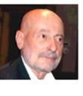
Janvier 2016
www.sfpnet.fr
Président
Les membres de la SFP :
les personnes physiques:
les personnels, chercheurs et enseignant-chercheurs,
ingénieurs et techniciens, tous physiciens des établissements,
et organismes de l’enseignement supérieur et de la recherche….
les physiciens-ingénieurs des entreprises dont la formation dominante et/ou l’activité s’adossent aux thèmes de la physique,
les personnes morales:
les laboratoires
les entreprises
Alain Fontaine,
les doctorants des labos adhérents « personnes morales » adhésions gratuites
Notes:
----- Notes de la réunion (12/01/16 18:27) -----
Parlons du couple créativité-innovation, parlons du physicien, aussi bien académique qu'ingénieur dans une entreprise comme nos voisins allemands. Le doctorat est une formation et un diplôme "top".

Slide 5
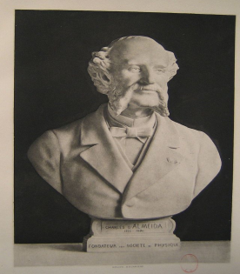


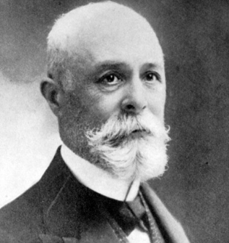
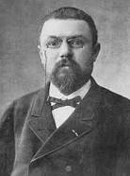
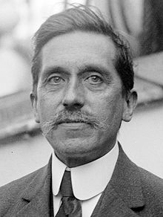
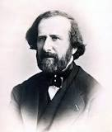
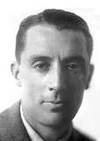
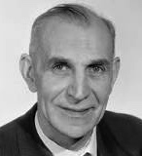
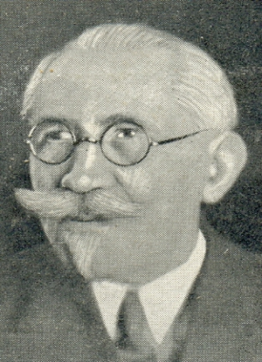
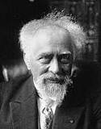
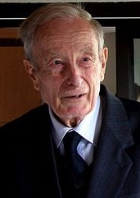

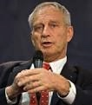

Depuis 1873, une lignée de présidents prestigieux
H.Fizeau
1873
Ch Fabry 1924
H Becquerel 1897
H Poincaré 1902
P Langevin
1926
J Perrin
1929
F Joliot
1946
A Kastler 1954
J Friedel 1970
P G De Gennes
1982
Y Petroff 2009
E Brezin 2004
Notes:
----- Notes de la réunion (12/01/16 18:27) -----
12 présidents pestigieux et certains pas spontanément reconnus de nos jours comme physiciens ( Poincaré)
Jean Perrin si précieux pour avoir porté la création d CNRS, du Palais de la Découverte...

Slide 6




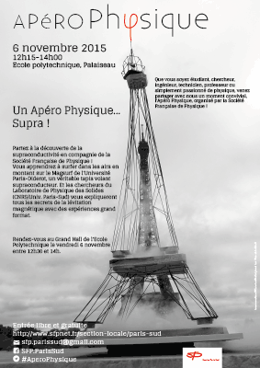


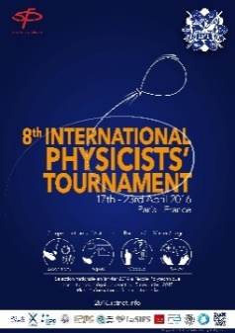


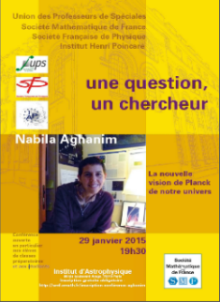

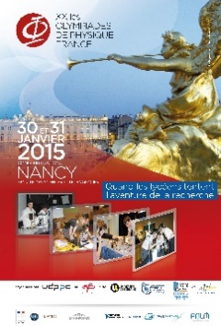












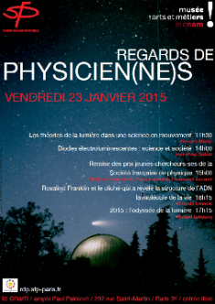


→ Evénements phares
Notes:
Tout cet écosysteme fait que la SFP mène une centaine d’actions par an à destination des chercheurs/euses, des enseignants, des scolaires et du grand public. Il peut s’agir d’événements (colloques, conférences, expositions, visites de laboratoires, journées de rencontres, visites dans les classes, ateliers, tournois etc...), de rencontres (journées de rencontres entre jeunes chercheurs/euses, visites dans les classes, visites de laboratoires etc...); de prises de positions (tribunes dans le Monde, rencontre avec des conseillers du ministere etc...) ”
_______________________________________________________
En cas de question voici quelques événements phares :
De très nombreux événements tout au long de l’année, parmi les récurrents :
Olympiades de physique (tournois lycéens) – French Physicists’ Tournament (tournois licence master) – Rencontres Jeunes Physiciens (rencontres doctorants et post-doc) - Congrès Général de la SFP – Journées de la Matière Condensée [entre 400 et 600 physicien(ne)s]
Journées Science & Medias (journées sur la place de la science dans les médias) – Journée Physique et Interrogation Fondamentale (sur la philosophie des sciences) – Un chercheur, une classe (interventions dans les classes)
Donner l’exemple de nos 2 derniers événements : Rencontres Physique Entreprise Recherche et La Nuit des Ondes Gravitationnelles (slide suivante)

Slide 7
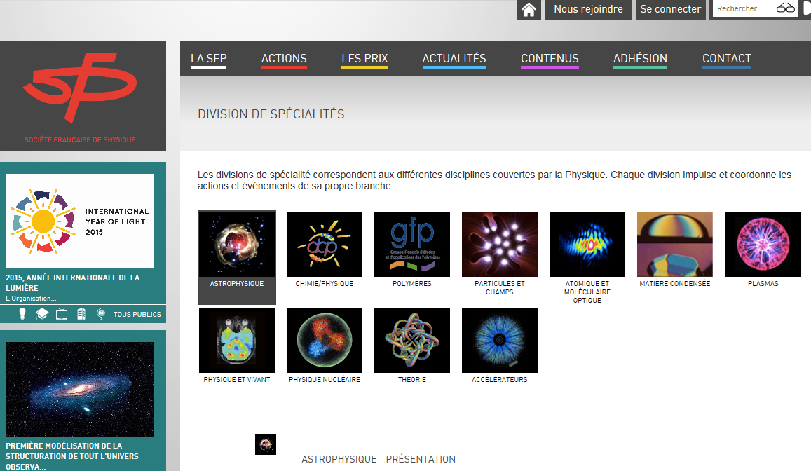

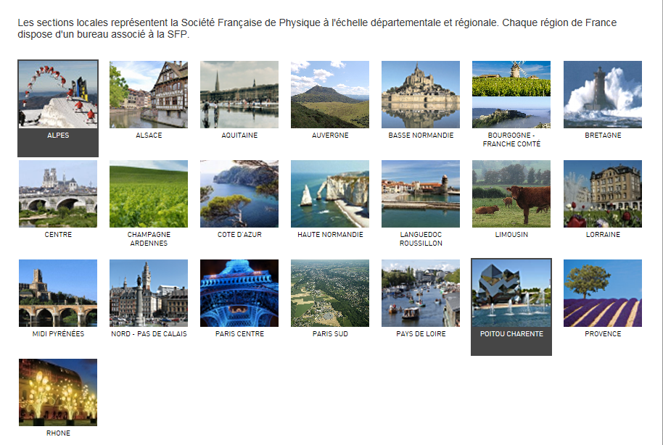
11 Divisions thématiques
7 Commissions
22 Sections locales
www.sfpnet.fr
Notes:
----- Notes de la réunion (12/01/16 18:27) -----
La SFP c'est essentiellement les adhérents qui oeucvrent a sein de ses composantes, locales, disciplinaires et commissions transverses.

Slide 8
4 messages
Les accélérateurs :
une Science Physique,
de la recherche à l’entreprise
Des progrès sur les techniques d’accélération,
cavités, deux faisceaux, laser-plasma (merci à Donna et Gérard), efficacité énergétique
Des progrès sur les aimants
aimants permanents,
aimants supra: NbTi, Nb3Sn, supra chauds
Les sources de lumière, troisième et quatrième
          génération, XFel
Le médical, proton, hadron thérapie, radionucléides
Notes:
----- Notes de la réunion (12/01/16 18:27) -----
SFP vieille dame mais pas poussièreuse,
SFP portée entre autres par des physiciens français exceptionnels
Les Physiciens nourissent l'inovation, les technologies du progrès, l'électronique, les polymères, l'énergie nucléaire

Slide 9
Actions de la SFP
impulsées par divisions thématiques, commissions, sections locales,
  Au sein des physiciens: ,….
  …et aller vers les publics « nouveaux et moins captifs »
Revue: Reflets de la Physique,
WEB, Siège 33 rue Croulebarbe Paris 13
Etienne Klein, Le Monde 25 septembre 2014:
«L’avenir appartient aux pédagogues.
S’ils renoncent, les publicitaires et les gourous seront les seuls à tenir le manche de nos esprits »
Notes:
----- Notes de la réunion (12/01/16 18:27) -----
La SFP oeuvrent pour que le métier de physicien s'insère dans des processus efficaces, dans les collectifs pertinents pour créer, disséminer la clture scientifique.
La SFP communique avec le WEB, sa revue "reflets de la physique" et sa "lettre", ses prix distinguant des lauréats porteurs de réussites exceptionnelles.
La SFP et ses membres s'impliquent dans les fêtes de la science, s'impliquent auprès des jeunes

Slide 10


